Slide 1
KULIAH PENGANTAR
Luthfiyah Trini Hastuti, S.H., M.H.
Luthfiyah_trini@staff.uns.ac.id

Slide 2
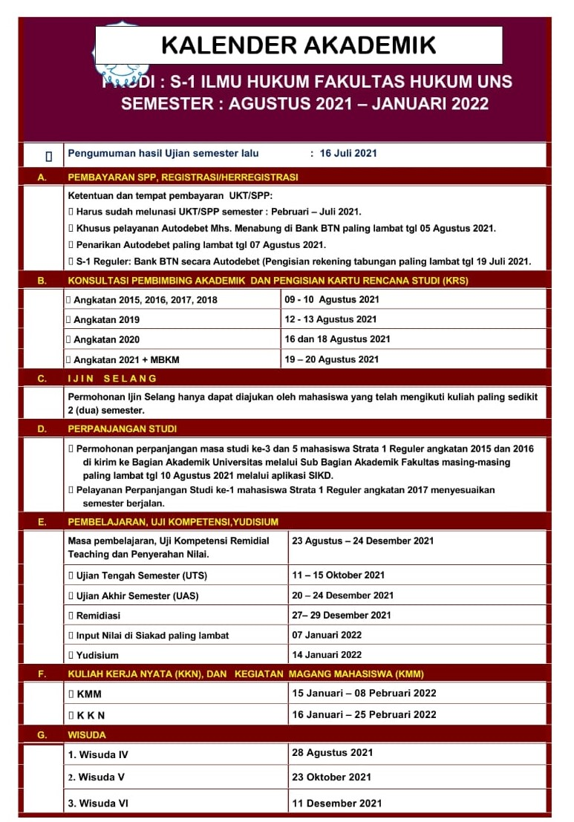

Slide 3
Kontrak Kuliah
Toleransi keterlambatan 10 menit
Mahasiswa wajib menyalakan kamera pada saat kuliah sikronus berlangsung kecuali ada kendala khusus
Mahasiswa wajib mengisi presensi dilaman ocw.uns.ac.id

Slide 4
Kontrak Kuliah
4. Mahasiswa yang tidak mengikuti kuliah sinkronus tidak diperbolehkan mengisi presensi di laman ocw
5.Kehadiran mahasiswa dalam perkuliahan tidak boleh kurang dari 75%.
6. Mahasiswa berpakaian rapi pada saat kuliah sinkronus berlangsung
7. Mahasiswa menyimak dengan baik pada saat perkuliahan berlangsung

Slide 5
Unsur Penilaian
Ujian tertulis (UTS/UAS)
Tugas
Partisipasi/keaktifan

Slide 6
Materi Pokok sesuai RPS
Dasar-dasar Hukum Ekonomi Islam
Sistem Ekonomi Islam
Prinsip Muamalah dalam Islam
Dasar-dasar Aqad
(Falsafah Aqad)
Bentuk-bentuk Aqad Bisnis Muamalah dalam Islam
Penyelesaian sengketa ekonomi Islam

Slide 7
Referensi
Adiwarman Karim.2004. Fikih Ekonomi Keuangan Islam.Jakarta:Darul Haq
Mardani.2011.Fiqh Ekonomi Syariah. Jakarta:Kencana
Syukri Iska.2012.Sistem Perbankan syariah di Indonesia.Jakarta : Fajar Media Press.
Veithzal Rivai.2009.Islamic Economics.Jakarta: Bumi Aksara

Slide 8
Mengapa Mempelajari Hukum Ekonomi Islam?
Alasan Konstitusional
Implementasi Pasal 29 ayat (1) dan (2) UUD Tahun1945
“Negara berdasar atas Ketuhanan Yang Maha Esa”
“Negara menjamin kemerdekaan tiap-tiap penduduk untuk memeluk agama masing-masing dan untuk beribadat menurut agamanya dan kepercayaannya itu”.

Slide 9
2. Alasan Yuridis
Ada beberapa undang-undang yang mendasari:
UU No.3 Tahun 2006 perubahan UU no.7 Tahun 1989 tentang Peradilan Agama
UU No.50 Tahun 2009 tentang Peradilan Agama
UU No.21 Tahun 2008 tentang Perbankan Syariah
UU No.19 Tahun 2008 tentang Surat Berharga Syariah Negara

Slide 10
3. Alasan sosiologis
Hukum Islam telah menjadi the living law

Slide 11
4. Alasan Perkembangan Lembaga Keuangan Syariah di Indonesia
Pertumbuhan lembaga keuangan syariah yang semakin subur
asuransi syariah
pegadaian syariah
perbankan syariah
DPLK syariah
Pasar Modal Syariah
Bursa efek syariah

